Slide 1
HTML
Deel 1: HTML
Lessen 1 t/m 4 — Structuur & inhoud van webpagina's

Slide 2
Les
1
Wat is HTML?
ICT System Engineer · MBO niveau 4
via Codecademy
De basis van elke webpagina · Structuur & elementen
< HTML />

Slide 3
Les 1 — Overzicht
Wat is HTML? — Eerste structuur
1
Wat is HTML en waarom leer je het?
2
De anatomie van een HTML-element
3
Je eerste HTML-document
4
Werken met koppen en alinea's
5
Praktijkopdracht in Codecademy

Slide 4
Wat is HTML?
HTML staat voor HyperText Markup Language
HTML geeft structuur aan een webpagina — geen opmaak, dat doet CSS later
Browsers (Chrome, Firefox) lezen HTML en zetten het om naar een zichtbare pagina
Elke website op internet is gebouwd op HTML als fundament
Als ICT System Engineer kom je HTML overal tegen: logs, dashboards, portals
Codecademy begeleidt je stap voor stap door de stof
Notes:
Vraag studenten: 'Welke websites kennen jullie en denken jullie dat die HTML gebruiken?' Bijna altijd ja!

Slide 5
Anatomie van een HTML-element
Een element bestaat uit: openingstag + inhoud + sluitingstag
Openingstag: <tagnaam> — geeft aan waar het element begint
Sluitingstag: </tagnaam> — de / geeft het einde aan
Inhoud: de tekst of andere elementen ertussen
Sommige elementen zijn 'leeg' (self-closing): <br> <img>
Attributen geven extra informatie mee: <a href="url">tekst</a>
Notes:
Teken dit op het bord: openingstag → inhoud → sluitingstag. Laat studenten het nazeggen.

Slide 6
Je eerste HTML-document
Elke HTML-pagina heeft dezelfde basisstructuur:
<!DOCTYPE html>
<html>
<head>
<title>Mijn eerste pagina</title>
</head>
<body>
<!-- Hier komt de zichtbare inhoud -->
<h1>Hallo wereld!</h1>
<p>Dit is mijn eerste webpagina.</p>
</body>
</html>
Notes:
Typ dit LIVE voor de klas in VS Code. Sla op als .html en open in browser.

Slide 7
Koppen en alinea's
Heading-elementen
Paragraph & tekst
<h1> — Grootste kop (paginatitel)
<h2> — Subkop
<h3> t/m <h6> — Steeds kleiner
Gebruik maar één <h1> per pagina
Volgorde is belangrijk voor structuur
Google gebruikt koppen voor SEO
<p> — Een alinea tekst
Witruimte in code ≠ witruimte op pagina
Browser negeert extra spaties en enters
<br> — Harde regeleinde (gebruik spaarzaam)
Tekst in <p> loopt automatisch door
Altijd binnen <body> plaatsen
Notes:
Laat zien wat er gebeurt als je WEL witruimte in de code zet.

Slide 8
✏️ Opdracht Les 1 — Codecademy
Open Codecademy → 'Learn HTML' → Module 1: Elements and Structure
Maak een account aan op codecademy.com (of log in)
Ga naar het onderdeel 'Learn HTML' en start Module 1
Maak alle oefeningen in de module 'Elements and Structure' af
Maak een eigen .html bestand in VS Code met: DOCTYPE, html, head, body, h1, p
Open je bestand in de browser en laat het aan een medestudent zien
Notes:
Loop rond terwijl studenten werken. Controleer dat iedereen de Codecademy-module heeft gevonden.

Slide 9
Les 1 — Afsluiting
Wat hebben we geleerd?
Volgende les:
HTML staat voor HyperText Markup Language
Elk element: openingstag + inhoud + sluitingstag
DOCTYPE, html, head, body zijn de basis
h1–h6 voor koppen, p voor alinea's
Browser negeert extra witruimte in de code
Les 2: Links, afbeeldingen, lijsten en de eerste échte webpagina bouwen
Huiswerk:
Maak de Codecademy
oefeningen van deze les af.

Slide 10
Les
2
Links, Afbeeldingen & Lijsten
ICT System Engineer · MBO niveau 4
via Codecademy
Inhoud toevoegen en navigeren tussen pagina's
< HTML />

Slide 11
Les 2 — Overzicht
Links, Afbeeldingen & Lijsten
1
Herhaling les 1 — korte quiz
2
Hyperlinks met het <a> element
3
Afbeeldingen toevoegen met <img>
4
Geordende en ongeordende lijsten
5
Praktijkopdracht: bouw een mini-website

Slide 12
Korte herhaling — Wat weet je nog?
Wat betekent de afkorting HTML?
Wat is het verschil tussen een openingstag en een sluitingstag?
Welke vier elementen staan in elk HTML-document?
Wat doet het <h1> element?
Wat is het verschil tussen <h1> en <p>?
Notes:
Doe dit mondeling of schrijf vragen op het bord. Geef 2 minuten denktijd, dan klassikaal bespreken.

Slide 13
Hyperlinks — het <a> element
Met <a href="..."> koppel je pagina's en bestanden aan elkaar:
// Externe link — opent een andere website
<a href="https://www.google.nl">Ga naar Google</a>
// Link opent in nieuw tabblad (target _blank)
<a href="https://codecademy.com" target="_blank">
Open Codecademy
</a>
// Interne link — eigen pagina
<a href="over-mij.html">Over mij</a>
// Anker-link naar sectie op dezelfde pagina
<a href="#contact">Naar contactformulier</a>
Notes:
Laat studenten target='_blank' vergeten en dan toevoegen — ze zien meteen het verschil.

Slide 14
Afbeeldingen — het <img> element
img is een 'leeg element': geen sluitingstag, maar alt is altijd verplicht!
// Basis afbeelding
<img src="foto.jpg" alt="Beschrijving van de foto">
// Afbeelding van internet
<img src="https://example.com/logo.png"
alt="Logo van Example">
// Afbeelding klikbaar maken
<a href="https://example.com">
<img src="logo.png" alt="Ga naar homepage">
</a>
// alt-tekst: zichtbaar als afbeelding niet laadt
// alt-tekst: voorgelezen door schermlezers + SEO
Notes:
Laat bewust een foute src zien — studenten begrijpen dan waarom alt zo belangrijk is.

Slide 15
Lijsten — geordend en ongeordend
Ongeordende lijst <ul>
Geordende lijst <ol>
Gebruik voor items zonder volgorde
Elk item staat in een <li> element
Standaard: ronde bullet points
Voorbeeld: boodschappenlijst, kenmerken
<ul>
<li>HTML</li>
<li>CSS</li>
<li>JavaScript</li>
</ul>
Gebruik als volgorde wél belangrijk is
Automatisch genummerd door de browser
Ideaal voor stappen, instructies
<ol>
<li>Open VS Code</li>
<li>Maak nieuw bestand</li>
<li>Sla op als .html</li>
<li>Open in browser</li>
</ol>
Notes:
Vraag: 'Wanneer gebruik je <ul> en wanneer <ol>?' Laat studenten zelf voorbeelden verzinnen.

Slide 16
✏️ Opdracht Les 2 — Mini-website
Bouw een persoonlijke 'visitekaartje' website van minimaal 2 pagina's
Maak twee bestanden: index.html en over-mij.html
Voeg op index.html toe: een <h1> met je naam, een <img>, een <ul> met 3 hobby's
Voeg op over-mij.html toe: een <h2>, een <p> over jezelf, een <ol> met 3 doelen
Link de twee pagina's met elkaar via <a href="...">
Maak ook de Codecademy oefeningen: Module 1 afronden + starten met Module 2
Notes:
Dit is een relatief grote opdracht. Studenten die sneller zijn kunnen een derde pagina toevoegen.

Slide 17
Les 2 — Afsluiting
Wat hebben we geleerd?
Volgende les:
<a href="..."> maakt klikbare hyperlinks
target="_blank" opent link in nieuw tabblad
<img src="..." alt="..."> voor afbeeldingen
alt-tekst is verplicht voor toegankelijkheid
<ul> = ongeordend, <ol> = geordend, <li> = item
Les 3: Paginastructuur met div & span, semantische HTML en tekststijlen
Huiswerk:
Maak de Codecademy
oefeningen van deze les af.

Slide 18
Les
3
Structuur & Semantische HTML
ICT System Engineer · MBO niveau 4
via Codecademy
Pagina's logisch opbouwen met de juiste elementen
< HTML />

Slide 19
Les 3 — Overzicht – Structuur & Semantische HTML
1
Herhaling les 2 — inleveren mini-website
2
Containers: <div> en <span>
3
Semantische HTML — de juiste tag kiezen
4
Tekststijlen: <strong>, <em>, commentaar
5
HTML-attributen: id en class
6
Praktijkopdracht: pagina structureren

Slide 20
Containers: <div> en <span>
<div> — Blok-container
<span> — Inline container
Groepeert meerdere elementen samen
Neemt volledige breedte in beslag
Start altijd op een nieuwe regel
Gebruik voor grote secties van je pagina
<div>
<h2>Sectie</h2>
<p>Tekst hier...</p>
</div>
Groepeert tekst BINNEN een alinea
Neemt alleen de benodigde breedte
Begint NIET op een nieuwe regel
Handig om losse woorden op te maken
<p>Dit is een
<span>speciaal woord</span>
in een zin.
</p>
Notes:
Analogie: div = een doos, span = een sticker. Div omvat secties, span markeert tekst.

Slide 21
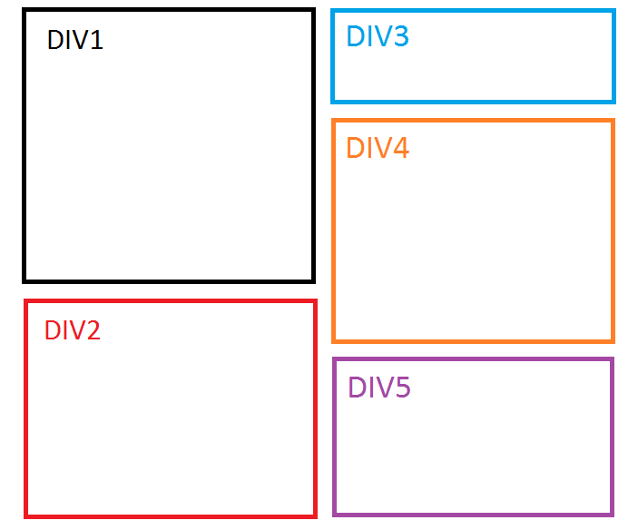
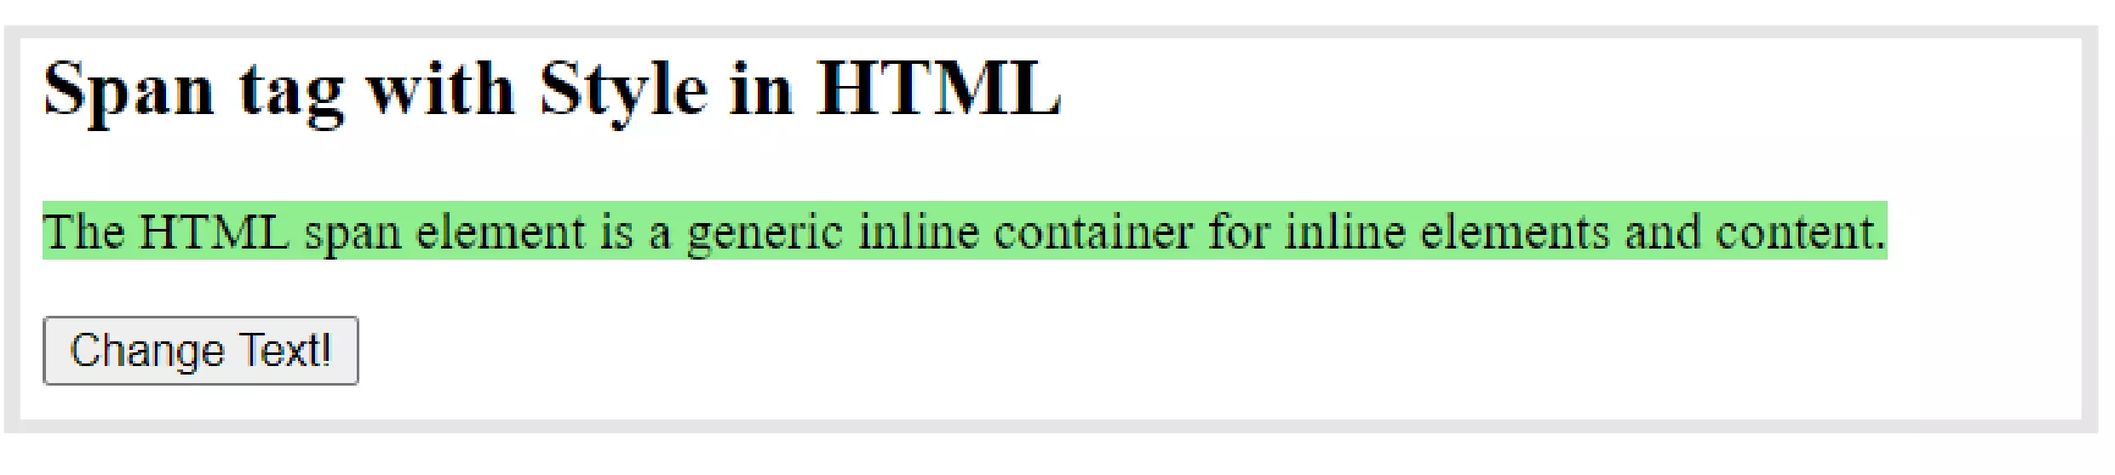
Containers: <div> en <span>
<div> — Blok-container
<span> — Inline container
CSS / stijl toepassen op een specfiek stukje in je HTML, hieronder de gearceerde tekst is span
Notes:
Analogie: div = een doos, span = een sticker. Div omvat secties, span markeert tekst.

Slide 22
Semantische HTML — de juiste tag kiezen
Semantisch = de tag beschrijft WAT de inhoud betekent
<header> — bovenkant van de pagina (logo, navigatie)
<nav> — navigatiemenu met links
<main> — de hoofdinhoud van de pagina
<section> — een logisch onderdeel van de pagina
<article> — zelfstandige inhoud (blogpost, nieuwtje)
<footer> — onderkant van de pagina (copyright, contact)
<aside> — zijbalk of aanvullende informatie
Voordeel: beter voor Google, schermlezers & collega's
Notes:
Vergelijk twee versies: één met alleen <div>, één met semantische tags. Welke is leesbaarder?

Slide 23
Semantische paginastructuur
Een moderne HTML-pagina gebruikt semantische elementen i.p.v. alleen div's:
<body>
<header>
<h1>Mijn Website</h1>
<nav>
<a href="index.html">Home</a>
<a href="over-mij.html">Over mij</a>
</nav>
</header>
<main>
<section>
<h2>Welkom</h2>
<p>Dit is de hoofdinhoud.</p>
</section>
</main>
<footer>
<p>© 2025 Mijn Naam</p>
</footer>
</body>
Notes:
Vraag studenten: wat is beter leesbaar — <div class='header'> of <header>?

Slide 24
Tekststijlen & attributen
Tekst opmaken
HTML Attributen: id en class
<strong> — Belangrijke tekst (vet)
<em> — Benadrukte tekst (cursief)
Gebruik voor betekenis, niet voor uiterlijk
Uiterlijk regelen doe je straks met CSS!
<!-- Commentaar -->
Niet zichtbaar in de browser
Gebruik om code toe te lichten
Attributen geven extra info aan een element
Altijd in de openingstag: naam="waarde"
id — uniek per pagina (zoals BSN-nummer)
<h2 id="contact">Contact</h2>
class — herbruikbaar label (meerdere elementen)
<p class="intro">Tekst...</p>
CSS gebruikt id (#) en class (.) straks!
Notes:
Leg het verschil uit: id is uniek, class is een groep. Dit wordt heel belangrijk bij CSS.

Slide 25
✏️ Opdracht Les 3 — Pagina herstructureren
Verbeter je mini-website uit les 2 met semantische HTML en attributen
Voeg aan index.html toe: <header>, <nav>, <main>, <footer>
Gebruik <section> om de inhoud te verdelen in logische blokken
Gebruik <strong> op minimaal één plek voor een belangrijk woord
Voeg id-attributen toe aan secties (voor anker-links en straks CSS)
Voeg een interne navigatielink toe met href="#section-id"
Codecademy: maak de 'Semantic HTML' sectie af
Notes:
Studenten die klaar zijn: laat hen ook een <aside> met 'Tips' of 'Links' toevoegen.

Slide 26
Les 3 — Afsluiting
Wat hebben we geleerd?
Volgende les:
<div> groepeert blok-elementen, <span> inline tekst
Semantische tags: header, nav, main, section, footer
Semantiek = betere SEO, toegankelijkheid & leesbaarheid
<strong> en <em> voor betekenisvolle tekststijl
id = uniek, class = herbruikbaar — beiden voor CSS!
Les 4: Tabellen, formulieren & eindopdracht HTML
Huiswerk:
Maak de Codecademy
oefeningen van deze les af.

Slide 27
Les
4
Tabellen, Formulieren & Eindopdracht HTML
ICT System Engineer · MBO niveau 4
via Codecademy
HTML afronden — straks gaan we het opmaken met CSS!
< HTML />

Slide 28
Les 4 — Overzicht
Tabellen, Formulieren & Eindopdracht HTML
1
Herhaling les 3 — semantische structuur controleren
2
Tabellen bouwen met <table>
3
Formulieren met <form> en <input>
4
Bestandspaden: absoluut vs. relatief
5
Eindopdracht HTML: complete website

Slide 29
Tabellen — <table>, <tr>, <th>, <td>
Een tabel organiseert data in rijen en kolommen:
<table>
<thead>
<tr>
<th>Naam</th> <th>Vak</th> <th>Cijfer</th>
</tr>
</thead>
<tbody>
<tr>
<td>Jan</td> <td>HTML</td> <td>8.5</td>
</tr>
<tr>
<td>Lisa</td> <td>HTML</td> <td>9.0</td>
</tr>
</tbody>
</table>
Notes:
th = kop (header), td = cel (data), tr = rij. thead = kopgedeelte, tbody = data.

Slide 30
Formulieren — <form> en <input>
Met formulieren kunnen gebruikers gegevens invullen en versturen:
<form action="/verstuur" method="post">
<label for="naam">Naam:</label>
<input type="text" id="naam" name="naam">
<label for="email">E-mail:</label>
<input type="email" id="email" name="email">
<input type="checkbox" id="akkoord">
<label for="akkoord">Ik ga akkoord</label>
<button type="submit">Versturen</button>
</form>
Notes:
Koppel altijd <label> aan <input> via for + id. Dat helpt ook bij toegankelijkheid.

Slide 31
Bestandspaden: absoluut vs. relatief
Absoluut pad
Relatief pad
Begint altijd met https://
Verwijst naar een andere server/website
Werkt altijd, ongeacht je mapstructuur
Voorbeelden:
src="https://example.com/foto.jpg"
href="https://www.google.nl"
Gebruik voor: externe links & afbeeldingen
Verwijst naar eigen bestand op server
Begint met ./ (huidige map) of ../ (omhoog)
Korter en draagbaarder dan absoluut
Voorbeelden:
./afbeeldingen/logo.png
../css/stijl.css
over-mij.html
Gebruik voor: eigen bestanden & mappen
Notes:
Visualiseer de mappenstructuur op het bord: index.html, /afbeeldingen/, /css/ etc.

Slide 32
✏️ Eindopdracht HTML — Volledige Website
Bouw een complete HTML-website over een ICT-onderwerp (minimaal 3 pagina's) — klaar voor CSS!
Pagina 1 (index.html): homepage met header, nav, main, footer en welkomsttekst
Pagina 2: overzichtspagina met een tabel (bijv. vergelijking van technieken of planning)
Pagina 3: contactpagina met volledig formulier (naam, e-mail, bericht, verzendknop)
Alle pagina's verbonden via navigatielinks in een <nav>
Gebruik id en class attributen — die ga je straks in CSS gebruiken!
Lever in als ZIP-bestand via de schoolomgeving
Notes:
Beoordeling: structuur (40%), semantiek (30%), volledigheid (30%). CSS volgt in de volgende 4 lessen!

Slide 33
Les 4 — Afsluiting
Wat hebben we geleerd?
Volgende les:
Tabellen: table, thead, tbody, tr, th, td
Formulieren: form, input, label, button
label koppelen aan input via for + id
Absoluut pad: https://... | Relatief: ./bestand
HTML-basis is nu compleet — klaar voor CSS!
Les 5: CSS — Cascading Style Sheets. We gaan je HTML opmaken!
Huiswerk:
Maak de Codecademy
oefeningen van deze les af.

Slide 34
CSS
Deel 2: CSS
Lessen 5 t/m 8 — Stijl, kleur en lay-out toevoegen aan je HTML

Slide 35
Les
5
CSS Syntax & Selectors
ICT System Engineer · MBO niveau 4
via Codecademy
Je HTML mooi maken · Selectors, properties en waarden
< CSS />

Slide 36
Les 5 — Overzicht – CSS Syntax & Selectors
1
Wat is CSS en waarom heb je het nodig?
2
CSS koppelen aan HTML (extern, intern, inline)
3
CSS syntax: selector, property, waarde
4
Type-, class- en id-selectors
5
Specificity: welke stijl wint?
6
Praktijkopdracht: eerste CSS bestand

Slide 37
Wat is CSS?
CSS staat voor Cascading Style Sheets
HTML geeft structuur — CSS geeft het uiterlijk
Zonder CSS is elke website zwarte tekst op een witte achtergrond
Met CSS bepaal je: kleuren, lettertypen, afstand, grootte en lay-out
CSS is een aparte taal met eigen syntax, los van HTML
Cascading = stijlen 'vloeien' door van ouder naar kind-element
Als ICT System Engineer gebruik je CSS voor dashboards, portals en tools
Notes:
Laat een pagina zien met en zonder CSS (bijv. via de developer tools in Chrome: CSS uitschakelen).

Slide 38
CSS koppelen aan HTML
Externe stylesheet (beste methode)
Interne & inline stijlen
CSS staat in een apart .css bestand
Koppeling via <link> in de <head>
Makkelijkst te onderhouden
Één CSS-bestand voor meerdere pagina's
In HTML (head):
<link href="style.css"
rel="stylesheet"
type="text/css">
Intern: <style> tag in de <head>
<style>
h1 { color: blue; }
</style>
Inline: style attribuut op het element
<h1 style="color: blue;">
Titel
</h1>
Inline overschrijft intern en extern!
Notes:
Aanbeveling: gebruik altijd externe stylesheets. Dat houdt HTML en CSS netjes gescheiden.

Slide 39
CSS Syntax — Hoe schrijf je CSS?
Een CSS-regel bestaat uit een selector en één of meer declaraties:
/* Structuur van een CSS-regel */
selector {
property: waarde;
property: waarde;
}
/* Voorbeelden */
h1 {
color: blue;
text-align: center;
}
p {
font-size: 16px;
color: #333333;
}
Notes:
selector = op WIE het van toepassing is. property = WAT je aanpast. waarde = HOE het eruit ziet.

Slide 40
Type-, class- en id-selectors
De drie basisselectors die je het vaakst gebruikt:
/* Type selector — selecteert alle <p> elementen */
p {
color: darkblue;
}
/* Class selector — selecteert elementen met class='intro' */
.intro {
font-size: 18px;
font-weight: bold;
}
/* ID selector — selecteert het element met id='header' */
#header {
background-color: navy;
color: white;
}
/* Meerdere selectors tegelijk */
h1, h2, h3 { color: purple; }
Notes:
Type = tag, .klasse = herbruikbaar label, #id = uniek element. Combineren kan ook!

Slide 41
Specificity — Welke stijl wint?
Als meerdere regels op hetzelfde element van toepassing zijn, wint de meest specifieke
Rangorde van laag naar hoog: type selector → class selector → id selector → inline stijl
Type selector (.p): laagste specificiteit — geldt voor alle elementen van dat type
Class selector (.klasse): middelste specificiteit — geldt voor elementen met die class
ID selector (#id): hoge specificiteit — geldt voor dat ene unieke element
Inline style: hoogste specificiteit — overschrijft alles
!important: sloeg alle specificiteit over — gebruik dit zo weinig mogelijk!
Notes:
Analogie: specificiteit is een puntenspel. id=100 punten, class=10 punten, type=1 punt. Meeste punten wint.

Slide 42
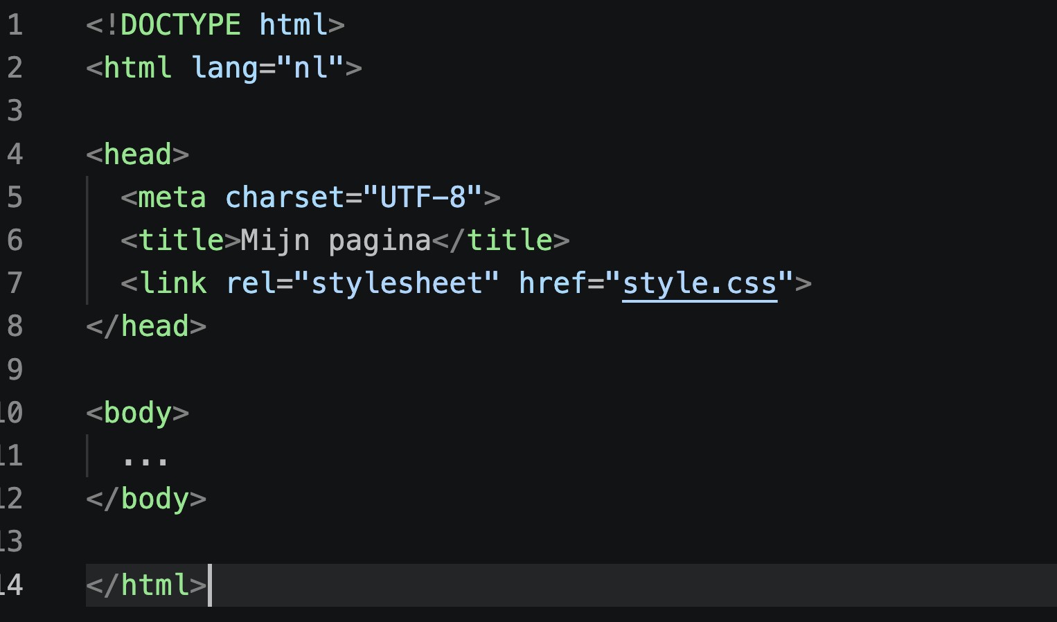
Koppelen van CSS file aan je HMTL file

Slide 43
✏️ Opdracht Les 5 — Eerste CSS bestand
Koppel een extern CSS-bestand aan je HTML-website en voeg basisstijlen toe
Maak een nieuw bestand: style.css in dezelfde map als index.html
Koppel het aan index.html via <link href="style.css" rel="stylesheet" type="text/css">
Geef de <h1> een kleur met: h1 { color: navy; }
Geef een class="intro" aan één <p> en stijl die via .intro { font-size: 18px; }
Stijl het <body> element: achtergrondkleur toevoegen
Codecademy: start 'Learn CSS' → Module: Syntax and Selectors
Notes:
Controleer of de link correct werkt: openen in browser, stijlen zichtbaar? Veelgemaakte fout: verkeerd pad.

Slide 44
Les 5 — Afsluiting
Wat hebben we geleerd?
Volgende les:
CSS = Cascading Style Sheets — voor het uiterlijk
Extern stylesheet via <link> in <head> is beste praktijk
Selector { property: waarde; } is de CSS-syntax
Type (p), class (.intro) en id (#header) zijn de 3 basisselectors
Specificity: id > class > type > *
Les 6: Visuele regels — kleur, lettertype, achtergrond en tekstopmaak
Huiswerk:
Maak de Codecademy
oefeningen van deze les af.

Slide 45
Les
6
Visuele Regels & Kleuren
ICT System Engineer · MBO niveau 4
via Codecademy
Kleur, lettertype, achtergrond en tekststijlen met CSS
< CSS />

Slide 46
Les 6 — Overzicht – Visuele regels & kleuren
1
Herhaling les 5 — selectors en koppeling
2
Kleur: namen, HEX en RGB
3
Lettertype: font-family, font-size, font-weight
4
Tekstopmaak: text-align, color, opacity
5
Achtergronden: background-color en background-image
6
Praktijkopdracht: website opmaken

Slide 47
Kleur in CSS
Kleurnotaties
Kleurwaarden gebruiken
Kleurnaam: color: red;
HEX-code: color: #FF0000;
RGB: color: rgb(255, 0, 0);
RGBA (met transparantie):
color: rgba(255,0,0,0.5);
HEX = meest gebruikt in webdesign
#RRGGBB — elk paar = 0-255 in hex
#000000 = zwart, #FFFFFF = wit
#FF0000 = rood, #0000FF = blauw
Tekstkleur: color: #333;
Achtergrond: background-color: #f0f0f0;
Handige kleurtips:
#333333 — donkergrijs voor tekst
#FFFFFF — wit
#F8F8F8 — lichtgrijs achtergrond
#1D4ED8 — blauw (accent)
Gebruik een kleurenpalet tool:
coolors.co of color.adobe.com
Notes:
Laat de browser DevTools zien: je kunt kleuren live aanpassen!

Slide 48
Lettertype & tekstopmaak
De meestgebruikte CSS-properties voor tekst:
/* Lettertype */
body {
font-family: Arial, sans-serif;
font-size: 16px;
font-weight: normal; /* of bold */
}
/* Tekstkleur en uitlijning */
h1 {
color: #1D4ED8;
text-align: center; /* left, right, center */
}
/* Transparantie */
.dimmed {
opacity: 0.5; /* 0 = onzichtbaar, 1 = volledig */
}
Notes:
font-family: altijd een fallback opgeven! Arial, sans-serif — als Arial niet werkt, gebruik sans-serif.

Slide 49
Achtergronden — background-color & image
CSS kan zowel effen achtergronden als afbeeldingen instellen:
/* Effen achtergrondkleur */
body {
background-color: #F8FAFC;
}
/* Achtergrondkleur op een sectie */
header {
background-color: #1E3A5F;
color: white;
}
/* Achtergrondafbeelding */
.hero {
background-image: url("../afbeeldingen/banner.jpg");
}
/* Meerdere properties combineren */
section { background-color: #EDE9FE; color: #4C1D95; }
Notes:
Tip: kies altijd ook een achtergrondkleur als je een background-image gebruikt — als de afb. niet laadt.

Slide 50
Chaining & Groeperen van selectors
Chaining: combineer selectors om preciezer te zijn
h3.section-heading — alleen <h3> met class 'section-heading'
.card.featured — elementen met BEIDE classes
Groeperen: pas dezelfde stijl toe op meerdere selectors
h1, h2, h3 { color: navy; } — geldt voor alle drie
Descendant selector: stijl op basis van positie in HTML
div p { color: gray; } — alle <p> BINNEN een <div>
nav a { color: white; } — alle links BINNEN de navigatie
Meerdere classes op één HTML-element: <div class="card featured">
Notes:
Oefening: laat studenten de nav a selector proberen — links in de navigatie een andere kleur geven.

Slide 51
✏️ Opdracht Les 6 — Website opmaken
Geef je HTML-website kleur, lettertype en achtergronden met CSS
Voeg in style.css een kleur toe aan: body, h1, h2, p, header, footer, nav
Gebruik HEX-kleuren (#...) voor minimaal 3 elementen
Stel een font-family in op de body: font-family: Arial, sans-serif;
Centreer de h1 met text-align: center;
Geef de header een achtergrondkleur en witte tekst
Codecademy: 'Learn CSS' → Module: Visual Rules afronden
Notes:
Controleer het resultaat in de browser. Inspecteer elementen met F12 → styles.

Slide 52
Les 6 — Afsluiting
Wat hebben we geleerd?
Volgende les:
Kleurnotaties: naam, #HEX, rgb(), rgba()
font-family, font-size, font-weight voor tekst
color = tekstkleur, background-color = achtergrond
text-align: left/center/right voor uitlijning
opacity: 0.0–1.0 voor transparantie
Les 7: Het Box Model — margin, padding, border en breedte/hoogte
Huiswerk:
Maak de Codecademy
oefeningen van deze les af.

Slide 53
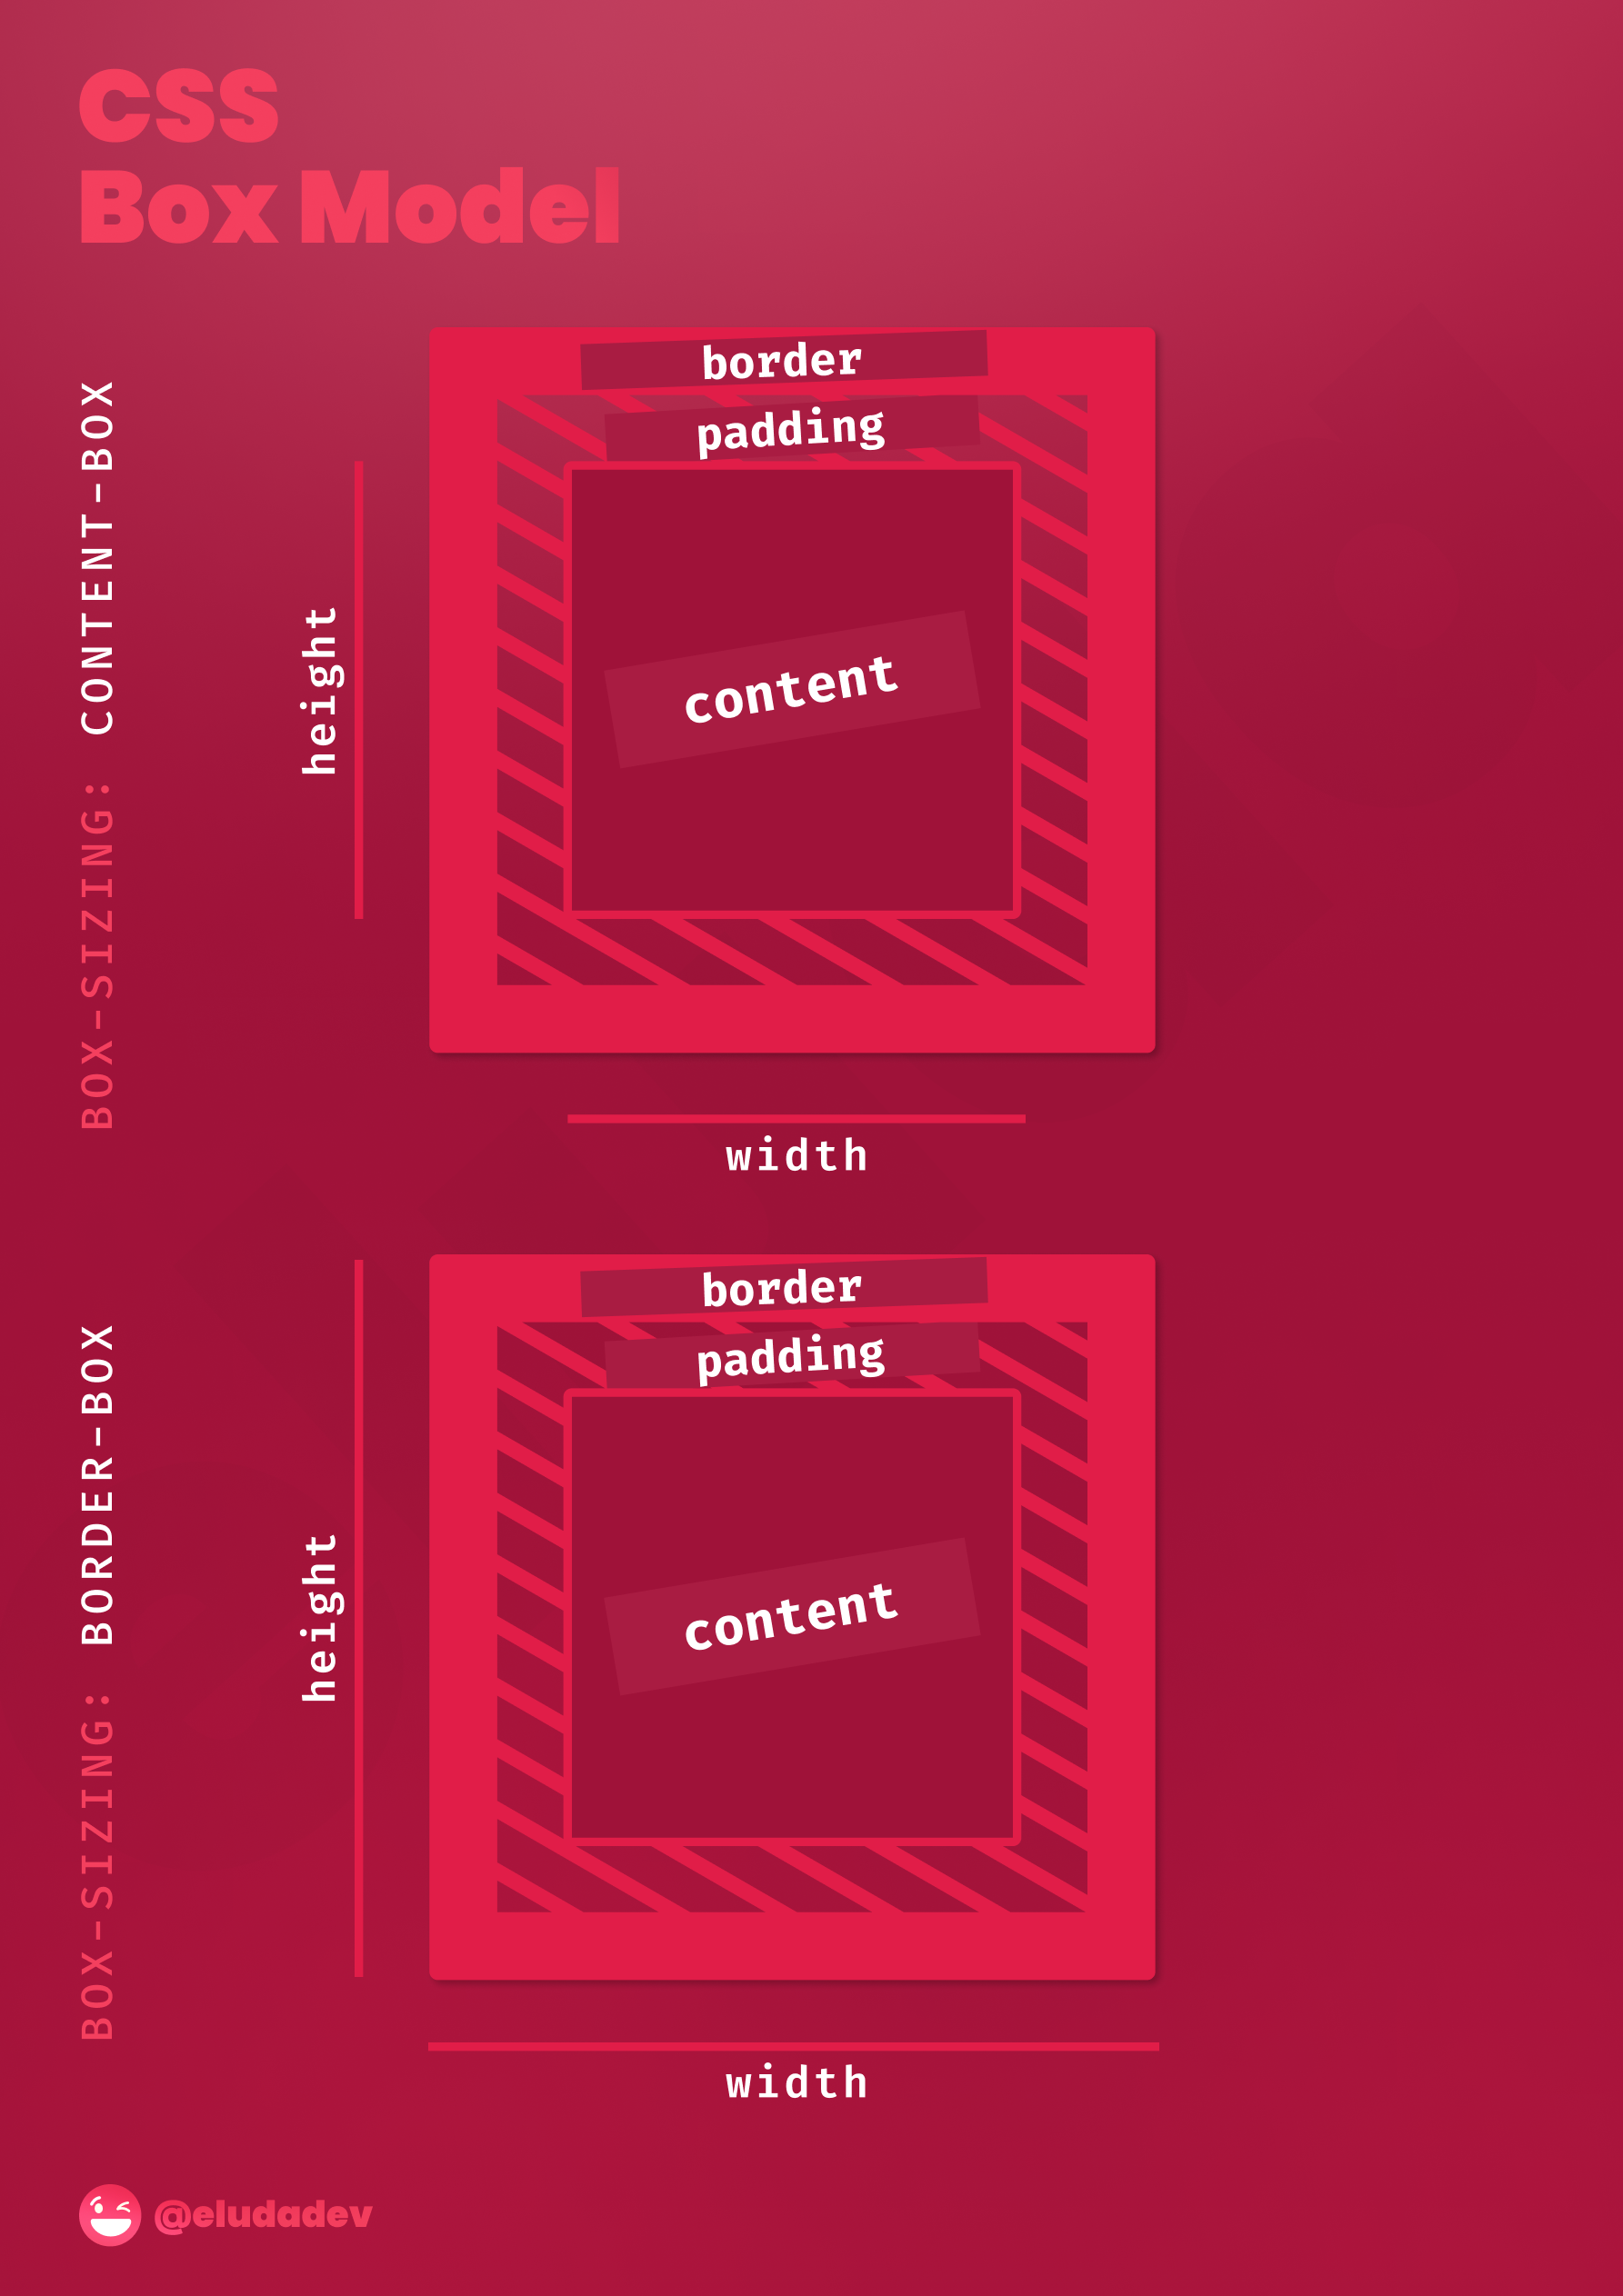
Les
7
Het CSS Box Model
Ruimte, randen en afmetingen begrijpen
< CSS />

Slide 54
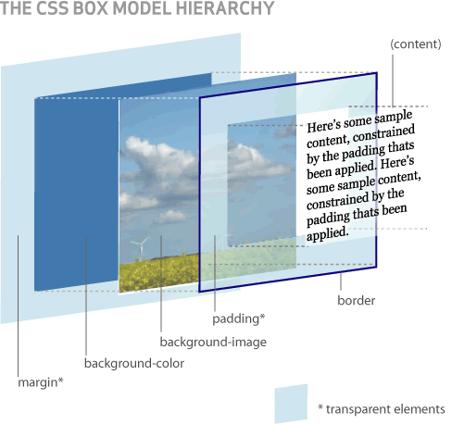
Les 7 — Overzicht – Het CSS box model
1
Herhaling les 6 — kleuren en lettertypen
2
Wat is het Box Model?
3
Content, padding, border en margin
4
Width, height en box-sizing
5
Display: block vs. inline
6
Praktijkopdracht: kaarten opmaken

Slide 55
Wat is het CSS Box Model?
Elk HTML-element is een rechthoekige 'doos' (box)
Het Box Model beschrijft de ruimte rondom die doos
Van binnen naar buiten: content → padding → border → margin
Content — de eigenlijke inhoud (tekst, afbeelding)
Padding — ruimte BINNEN het element, tussen inhoud en rand
Border — de rand van het element (kan zichtbaar zijn)
Margin — ruimte BUITEN het element, tussen dit en andere elementen
Je kunt deze lagen bekijken in de browser DevTools (F12 → Computed)
Notes:
Teken het Box Model op het bord: vier lagen als concentrische rechthoeken. DevTools live tonen.

Slide 56
Padding, Margin & Border in code
Zo stel je ruimte en randen in met CSS:
div {
/* Padding — ruimte binnen het element */
padding: 20px; /* alle kanten */
padding: 10px 20px; /* boven/onder links/rechts */
padding: 10px 20px 15px 5px; /* boven rechts onder links */
/* Border — rand van het element */
border: 2px solid #333333;
border-radius: 8px; /* afgeronde hoeken */
/* Margin — ruimte buiten het element */
margin: 0 auto; /* auto = horizontaal centreren */
margin-bottom: 16px;
}
Notes:
Laat live zien: geef een element padding en margin en kijk in DevTools wat er verandert.

Slide 57
Width, Height & Box-sizing
Afmetingen bepalen en het box model aanpassen:
.kaart {
width: 300px;
height: 200px;
/* PROBLEEM: zonder box-sizing is de werkelijke breedte
width + padding + border = groter dan verwacht! */
/* OPLOSSING: box-sizing: border-box */
box-sizing: border-box;
/* Nu is padding+border INBEGREPEN in width/height */
}
/* Aanbeveling: altijd toepassen op alle elementen */
* {
box-sizing: border-box;
}
Notes:
Dit is een veelgemaakte fout bij beginners! Zet box-sizing: border-box altijd bovenaan je CSS.

Slide 58
Display: block vs. inline
Block-elementen
Inline-elementen
Nemen volledige breedte in beslag
Beginnen altijd op een nieuwe regel
Hebben instelbare width en height
Voorbeelden: div, p, h1-h6,
header, section, ul, li
display: block;
Gebruik voor: secties, containers,
alinea's, hoofdindeling van pagina
Nemen alleen benodigde breedte in
Staan naast andere inline-elementen
Hebben GEEN instelbare width/height
Voorbeelden: a, span, strong,
em, img (uitzonderlijk inline-block)
display: inline;
Gebruik voor: stukjes tekst,
links, kleine opmaakelementen
Notes:
Je kunt dit gedrag veranderen! display: inline-block geeft inline gedrag MET instelbare afmetingen.

Slide 59
✏️ Opdracht Les 7 — Kaarten opmaken
Gebruik het Box Model om nette kaarten te maken op je website
Voeg class="kaart" toe aan een <div> met inhoud op je website
Geef .kaart in CSS: een witte achtergrond, padding: 20px, border-radius: 8px
Voeg margin: 16px toe aan .kaart zodat kaarten ruimte hebben
Voeg box-sizing: border-box toe aan alle elementen (* { box-sizing: border-box; })
Geef de <header> padding: 20px 40px zodat de tekst niet tegen de rand staat
Codecademy: 'Learn CSS' → Module: The Box Model afronden
Notes:
Studenten die klaar zijn: experimenteer met border: 1px solid #ccc; op de kaarten.

Slide 60
Les 7 — Afsluiting
Wat hebben we geleerd?
Volgende les:
Box Model: content → padding → border → margin
padding = ruimte binnen, margin = ruimte buiten
border: dikte stijl kleur — border-radius voor afronding
box-sizing: border-box voorkomt verrassingen met afmetingen
block = volledige breedte, inline = naast elkaar
Les 8: Eindopdracht CSS — je volledige website professioneel opmaken
Huiswerk:
Maak de Codecademy
oefeningen van deze les af.

Slide 61
Les
8
CSS Afronden & Eindopdracht
ICT System Engineer · MBO niveau 4
via Codecademy
Alles combineren — een complete, opgemaakte website
< CSS />

Slide 62
Les 8 — Overzicht
CSS Afronden & Eindopdracht
1
Herhaling les 7 — Box Model controleren
2
Handige extra CSS-properties
3
Terugblik: HTML + CSS overzicht
4
Eindopdracht: complete website met CSS
5
Presenteren aan de klas

Slide 63
Handige extra CSS-properties
text-decoration: none; — verwijder onderstreping van links
list-style: none; — verwijder bullets van lijsten
cursor: pointer; — handje bij hover over een knop
border-radius: 50%; — maakt rechthoek een perfecte cirkel
width: 100%; — vul de volledige breedte van de ouder
max-width: 800px; — maximale breedte voor leesbaarheid
margin: 0 auto; — centreer een blok-element horizontaal
color: inherit; — neem kleur over van het ouder-element
box-shadow: 2px 2px 8px rgba(0,0,0,0.1); — schaduw onder een element
Notes:
Laat een voorbeeld zien met en zonder deze properties. Kleine aanpassingen, groot effect!

Slide 64
Alles combineren — praktijkvoorbeeld
CSS voor een nette navigatie en knoppen:
/* Navigatie stylen */
nav {
background-color: #1E3A5F;
padding: 12px 24px;
}
nav a {
color: white;
text-decoration: none;
margin-right: 20px;
font-family: Arial, sans-serif;
}
/* Knop stylen */
.knop {
background-color: #7C3AED;
color: white;
padding: 10px 24px;
border: none;
border-radius: 6px;
cursor: pointer;
}
Notes:
Tip: gebruik de browser DevTools om CSS live aan te passen voor je het in je bestand zet.

Slide 65
Terugblik: HTML + CSS — wat beheers je nu?
✅ HTML structuur: DOCTYPE, html, head, title, body
✅ Tekst: h1–h6, p, strong, em, br
✅ Links, afbeeldingen (alt!), lijsten, tabellen, formulieren
✅ Semantiek: header, nav, main, section, footer, aside
✅ Attributen: id, class — basis voor CSS
✅ CSS koppelen via <link> (extern stylesheet)
✅ Selectors: type, .class, #id — specificity
✅ Visuele regels: color, background, font, text-align, opacity
✅ Box Model: content, padding, border, margin, box-sizing
✅ Display: block vs. inline
Notes:
Dit is een behoorlijke lijst! Studenten die dit beheersen hebben een solide basis voor de rest van de opleiding.

Slide 66
✏️ Eindopdracht — HTML + CSS Website
Bouw een complete, opgemaakte website — HTML én CSS — over een ICT-onderwerp naar keuze
HTML vereisten
CSS vereisten
Minimaal 3 HTML-pagina's (index, overzicht, contact)
Alle pagina's verbonden via navigatie
Tabel op overzichtspagina
Formulier op contactpagina
Extern CSS-bestand (style.css)
Kleur, lettertype en achtergronden
Box Model: padding, margin, border
Klassen en id's gebruikt voor styling
Notes:
Beoordeling: HTML structuur & semantiek (35%), CSS styling & selectors (35%), volledigheid (30%). Presentatie is optioneel maar aanbevolen.

Slide 67
HTML & CSS Basis — Voltooid!
Je beheerst nu de volledige basis van webdevelopment!
✓
✓
✓
✓
✓
✓
HTML
Structuur
Links &
Media
Semantiek
HTML
CSS
Selectors
Kleur &
Lettertype
Box
Model
Volgende stap: JavaScript — interactiviteit toevoegen aan je website

